Slide 1

Tiếp cận bệnh nhân HÔN MÊ
Ths Bs Ngô Minh Triết
Bộ Môn Thần Kinh ĐHYD TPHCM

Slide 2
Mục tiêu học tập
Giải phẫu chức năng thức tỉnh và hôn mê
Các bước tiếp cận một bệnh nhân hôn mê
Xử trí cấp cứu và xác định nguyên nhân hôn mê

Slide 3
Dàn bài
Định nghĩa
Sinh lý bệnh
Đánh giá lâm sàng
Khảo sát cận lâm sàng
Nguyên nhân
Điều trị và tiên lượng

Slide 4
Định nghĩa
Ý thức là tình trạng trong đó một người hoàn toàn tỉnh táo và nhận thức được môi trường xung quanh.
Hôn mê (Coma): tình trạng giống như ngủ và người bệnh không có những đáp ứng có mục đích với môi trường xung quanh đồng thời không thể đánh thức dậy được.

Slide 5
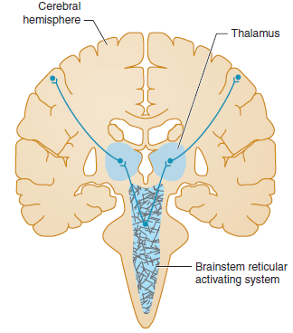
Sinh lý bệnh hôn mê

Slide 6
Đánh giá lâm sàng
Bệnh sử
Khám tổng quát
Khám thần kinh

Slide 7
Bệnh sử
Khởi phát và tiến triển của hôn mê.
- Đột ngột
- Tiến triển nhanh
- Kéo dài hơn (vài ngày- vài tuần)
- Sau tình trạng lú lẫn hay sảng cấp

Slide 8
Khám tổng quát
Dấu hiệu chấn thương
Huyết áp
Thân nhiệt
Dấu kích thích màng não

Slide 9
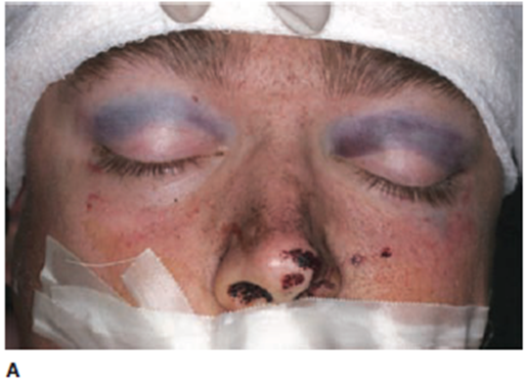
Dấu hiệu mắt gấu trúc

Slide 10
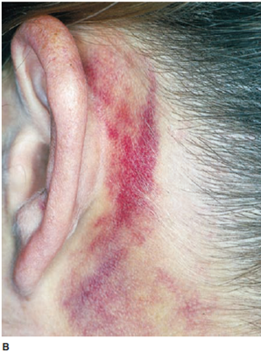
Dấu hiệu Battle

Slide 11
Khám thần kinh
Đồng tử
Vận động mắt phản xạ
Đáp ứng vận động với kích thích đau
Thang điểm hôn mê Glasgow

Slide 12
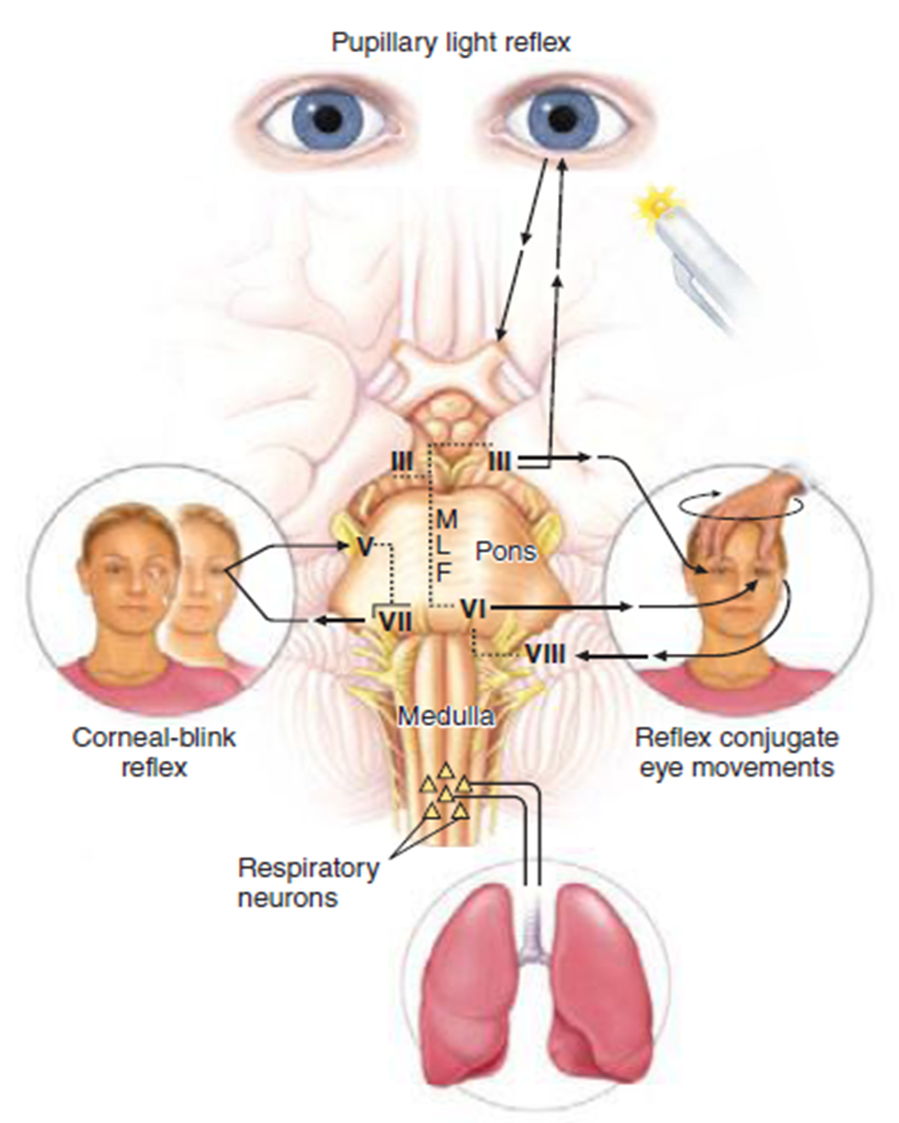
Đồng tử bình thường
https://www.youtube.com/watch?v=_0oC1P4sqBQ

Slide 13
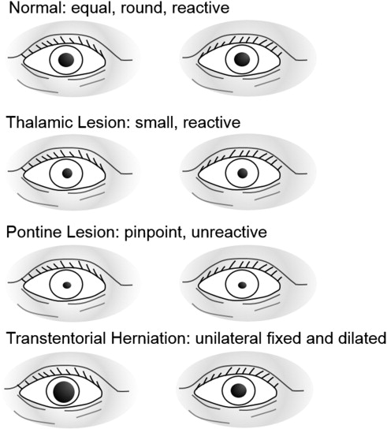
Các bất thường đồng tử

Slide 14
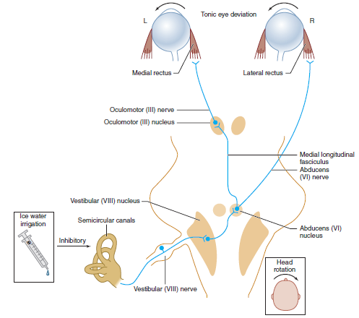
Vận động mắt phản xạ
Nghiệm pháp mắt búp bê
Nghiệm pháp tiền đình mắt

Slide 15
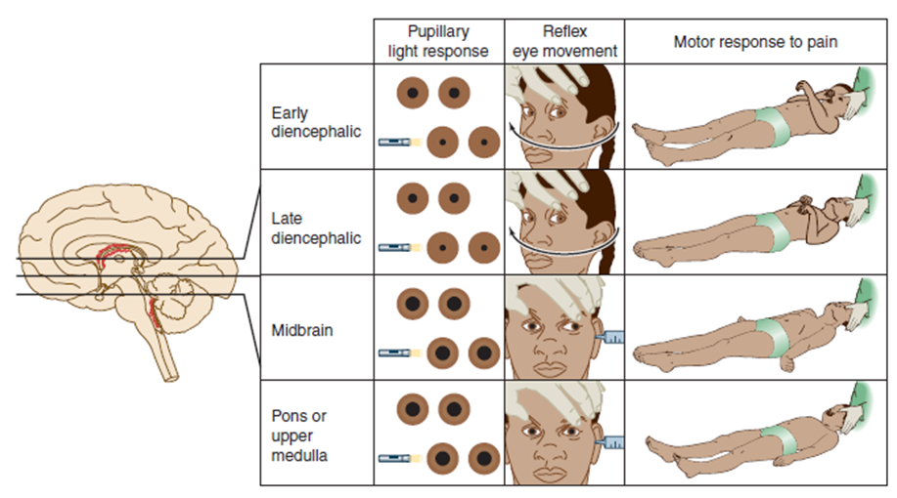
Đáp ứng vận động với kích thích đau
Đối xứng
Bất đối xứng
Đáp ứng đúng kích thích
Tư thế mất vỏ
Tư thế mất não

Slide 16
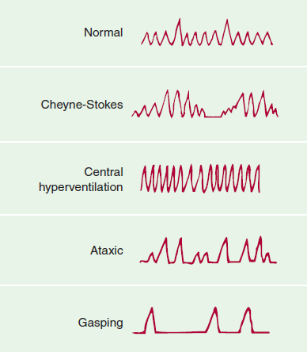
Kiểu thở

Slide 17
Thang điểm Glasgow
Điểm | Mở mắt | Lời nói | Vận động
1 | Không mở mắt | Không nói | Không
2 | Với đau | Phát âm vô nghĩa | Duỗi mất não
3 | Với lời nói | Dùng từ không phù hợp | Gồng mất vỏ
4 | Tự nhiên | Định hướng sai | Co tay không chính xác
5 | - | Định hướng đúng | Co tay chính xác
6 | - | - | Theo y lệnh

Slide 18
Khảo sát cận lâm sàng
Hình ảnh học
Xét nghiệm sinh hóa
Dịch não tủy
Điện não

Slide 19
Hình ảnh học
Chụp CT, MRI sọ não khi:
- BN có dấu thần kinh khu trú.
- Dù không có dấu thần kinh khu trú nhưng chưa xác định được nguyên nhân hôn mê.

Slide 20
Xét nghiệm sinh hóa
Đường huyết: hạ đường huyết có thể biểu hiện lâm sàng có dấu thần kinh khu trú.
Điện giải đồ: Natri, Kali, Phosphate, Magne.
Ure và creatinin: hội chứng tăng ure huyết.
Công thức máu: nhiễm trùng, giảm tiểu cầu..
Sàng lọc độc chất học máu và nưóc tiểu.
Khí máu động mạch: toan chuyển hóa, thiếu oxy máu.
NH3 máu và chức năng gan: bệnh não gan.
Transketolase hồng cầu: bệnh não Wernicke.
Chức năng tuyến giáp: hôn mê do phù niêm.
Độ thẩm thấu máu và nước tiểu.
Cortisol máu: thiểu năng tuyến thượng thận.
Notes:
Nên có câu dẫn: Chọn xét nghiệm tùy tình huống lâm sàng:

Slide 21
Dịch não tủy
Khi nghi ngờ nguyên nhân nhiễm trùng, viêm.
Nghi xuất huyết dưới nhện mà CTscan sọ não bình thường.
Chống chỉ định khi có tổn thương choán chỗ.

Slide 22
Điện não đồ
Thường thấy sóng chậm khu trú hoặc lan tỏa.
Sóng chậm 3 pha thùy trán thường thấy trong bệnh não gan hay bệnh não do ure huyết cao.
Đo điện não liên tục có thể phát hiện 30% trạng thái động kinh không co giật ở các bệnh nhân hôn mê chưa rõ nguyên nhân.

Slide 23
Tiếp cận chẩn đoán nguyên nhân
Bước 1: xác định hôn mê là do nguyên nhân thần kinh hay lan tỏa.
Bước 2a: nguyên nhân thần kinh khu trú: phân biệt nguyên nhân trên lều, dưới lều.
Bước 2b: lan tỏa có khả năng gồm những nguyên nhân nào.

Slide 24
Đánh giá nguyên nhân hôn mê
 | Tổn thương cấu trúc trên lều | Tổn thương cấu trúc dưới lều | Bệnh não lan tỏa /Viêm màng não
Đồng tử và phản xạ ánh sáng | -Kích thước bình thường, còn phản xạ; -Dãn lớn mất phản xạ nếu thoát vị qua lều | -Kích thước trung gian và mất phản xạ nếu tổn thương trung não; -pinpoint, mất phản xạ: cầu não | -Thường bình thường pinpoint: opiates; -Dãn lớn mất phản xạ trong ngộ độc thuốc anti cholinergic
Vận động mắt phản xạ | Bình thường (xu hướng nhìn về bên tổn thương) | Nhìn xa tổn thương, mất phản xạ mắt búp bê ngang | -Thường bình thường -Mất: thuốc an thần, bệnh não Wernicke
Đáp ứng vận động | -Thường không đối xứng -Có thể đối xứng sau thoát vị qua lều | -Không đối xứng nếu tổn thương 1 bên -Đối xứng nếu tổn thương hai bên | -Thường đối xứng -Rất hiếm không đối xứng: hạ ĐH, tăng ĐH, bệnh não gan.

Slide 25
Tổn thương cấu trúc trên lều
Tụ máu dưới màng cứng
Tụ máu ngoài màng cứng
Dập não
Xuất huyết não
Nhồi máu não
Abcess não
U não

Slide 26
Tụ máu dưới màng cứng
BN nam 70 tuổi, sáng đạp xe đạp tập thể dục bị té, có va đập vào đầu. Sau đó đau đầu, ói, lú lẫn. Hôm sau tiến triển đến hôn mê.

Slide 27
Tụ máu ngoài màng cứng
BN nam 40 tuổi nhậu say, bị tai nạn giao thông, chảy máu đầu, bất tỉnh khoảng 30 phút, sau đó có khoảng tỉnh lại khoảng 2h rồi lịm dần hôn mê.

Slide 28
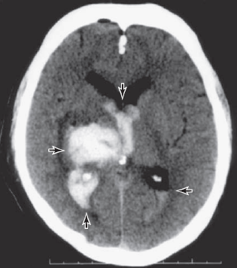
Xuất huyết não
BN nữ, 60 tuổi, tiền căn THA. Khởi bệnh đột ngột liệt ½ (T), đau đầu, ói, HA lúc nhập viện 200/110 mmHg sau vài giờ BN hôn mê.

Slide 29
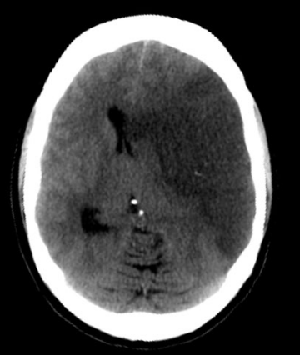
Nhồi máu não
BN nam 40 tuổi, tiền căn rung nhĩ. Nhập viện vì đột ngột liệt ½ (P). Thăm khám lúc NV tỉnh, mất ngôn ngữ toàn bộ, đầu mắt xoay (T), liệt ½ (P) 0/5. 2 ngày sau BN hôn mê GCS 6 đ (E1V1M4), đồng tử (T) 5 mm PXAS (-).

Slide 30
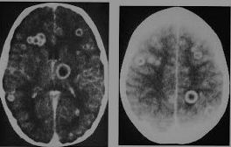
Abcess não
BN nam 30 tuổi, đau đầu 10 ngày kèm nôn ói, nhập viện vì có 3 cơn động kinh toàn thể hóa thứ phát->hôn mê.

Slide 31
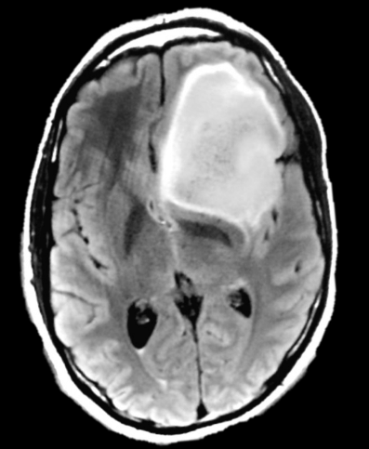
U não
U não nguyên phát hay di căn hiếm khi gây ra hôn mê trừ tình huống xuất huyết trong u hay cơn động kinh.
Xuất hiện muộn trong diễn tiến, trước đó đau đầu kéo dài, dấu thần kinh khu trú, thay đổi ý thức.

Slide 32
Tổn thương cấu trúc dưới lều
Tắc động mạch thân nền do huyết khối hay thuyên tắc
Xuất huyết cầu não
Xuất huyết hoặc nhồi máu tiểu não
Tụ máu dưới/ngoài màng cứng hố sau

Slide 33
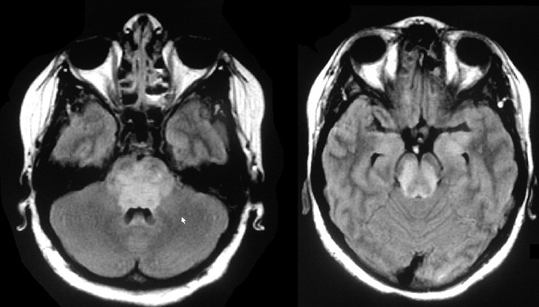
Tắc động mạch thân nền do huyết khối hay thuyên tắc
BN nữ 40 tuổi, tiền căn rung nhĩ. Đột ngột chóng mặt, ói sau đó hôn mê+liệt tứ chi. Khám GCS 4 đ (E1V1M2), đồng tử 2 bên 1mm PXAS (-), mất phản xạ mắt búp bê ngang.

Slide 34
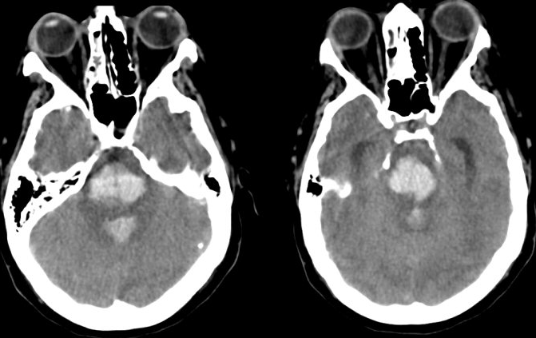
Xuất huyết cầu não
BN nam 65 tuổi tiền căn THA, đột ngột đau đầu, ói, hôn mê. Khám mê GCS 4 đ (E1V1M2), đồng tử 1mm 2 bên mất PXAS, mất PXMBB ngang. HA lúc NV 220/120 mmHg.

Slide 35
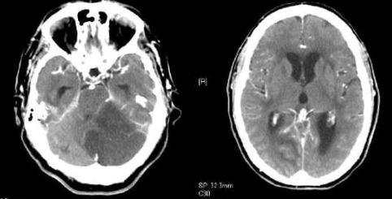
Xuất huyết hoặc nhồi máu tiểu não
BN nam 54 tuổi, đột ngột chóng mặt, thất điều tay chân (T) vẫn tỉnh táo. Theo dõi diễn tiến tới N3 sau NV, BN hôn mê.

Slide 36
Bệnh não lan tỏa
Viêm màng não và viêm não
Xuất huyết khoang dưới nhện
Hạ đường huyết
Thiếu máu não toàn bộ
Ngộ độc thuốc (an thần, ethanol, opioid)
Bệnh não gan
Tăng đường huyết/ tăng áp lực thẩm thấu
Hạ Natri máu
Hạ thân nhiệt
Tăng thân nhiệt
Cơn động kinh hoặc trạng thái sau cơn kéo dài
Các bệnh não lan tỏa khác (bệnh não tăng huyết áp, nhiễm trùng huyết, di căn…)

Slide 37
Viêm màng não và viêm não
Lâm sàng sốt, đau đầu, lú lẫn cấp và hôn mê.
Thăm khám có dấu màng não, dấu thần kinh khu trú trong viêm não…
Chẩn đoán dựa trên hình ảnh học và xét nghiệm dịch não tủy.
Điều trị theo nguyên nhân.

Slide 38
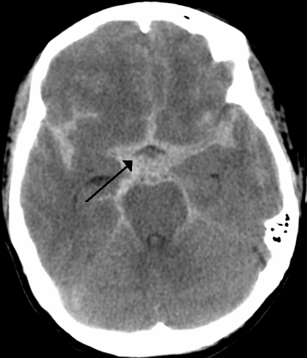
Xuất huyết khoang dưới nhện
BN nam 57 tuổi, đột ngột đau đầu dữ dội, nôn ói. Khám thấy BN mê GCS 8đ (E1V2M5), dấu Kernig (+)

Slide 39
Hạ đường huyết
Thường do quá liều insulin, ngoài ra nghiện rượu, bệnh gan nặng, thuốc hạ ĐH uống, insulinoma.
Dấu hiệu nhịp nhanh, vã mồ hôi, mệt, cơn ĐK, dấu TK khu trú luân phiên, sảng, lơ mơ, và hôn mê.
Bấm Glucose thường <30 mg/dl.
Điều trị truyền đường ưu trương

Slide 40
Xử trí cấp cứu hôn mê
Đảm bảo đường thở, thông khí và tuần hoàn.
Lập catheter tĩnh mạch và lấy máu xét nghiệm.
Truyền tĩnh mạch đường ưu trương, thiamine và naloxone.
Để điều trị quá liều opiates, thuốc đối vận opiates naloxone.
Quá liều thuốc ngủ benzodiazepine, thì dùng thuốc đối vận flumazenil.
Điều trị cơn động kinh nếu có.
Notes:
Nhớ nhấn mạnh vấn đề truyền đường và dùng thiamine

Slide 41
Tiên lượng
Các yếu tố tiên lượng: tuổi, bệnh toàn thân,tình trạng nội khoa chung.
Hôn mê do chuyển hóa tiên lượng tốt hơn do tổn thương cấu trúc.

Slide 42
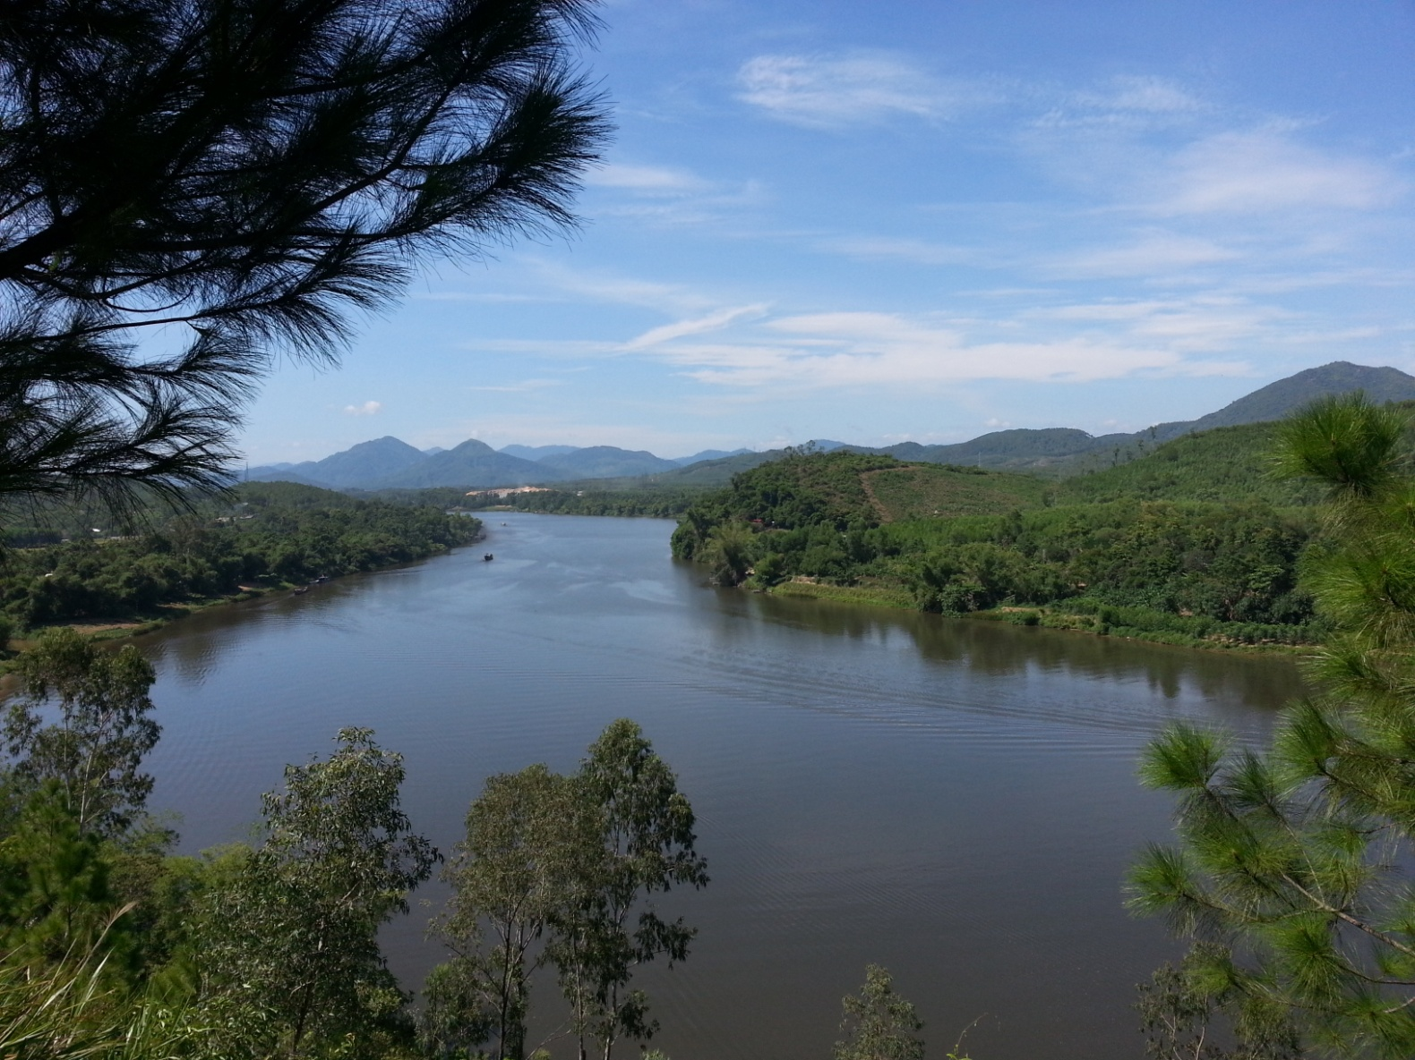
CHÂN THÀNH CÁM ƠN

